Slide 1
基于Key-Value的NoSQL数据存储系统的设计与实现
软件工程 罗晨
指导老师 穆斌

Slide 2
课题背景

Slide 3
研究目标

Slide 4
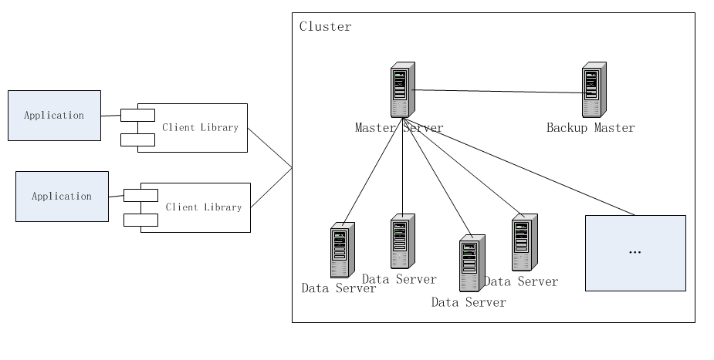
系统架构

Slide 5
系统架构
Region
主服务器
数据服务器
客户端

Slide 6
编程接口API
Get
Set
Incr
Delete
Stat

Slide 7
主服务器

Slide 8
数据服务器

Slide 9
客户端

Slide 10
负载均衡

Slide 11
垃圾回收

Slide 12
结论与展望

